Slide 1
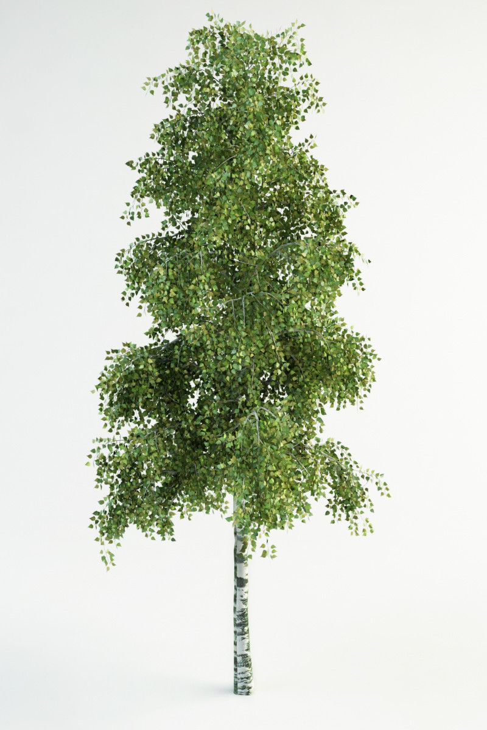
Русская березка

Slide 2
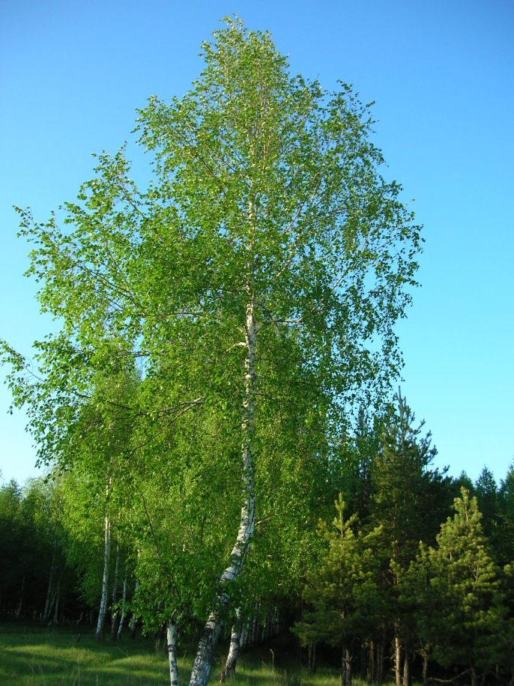
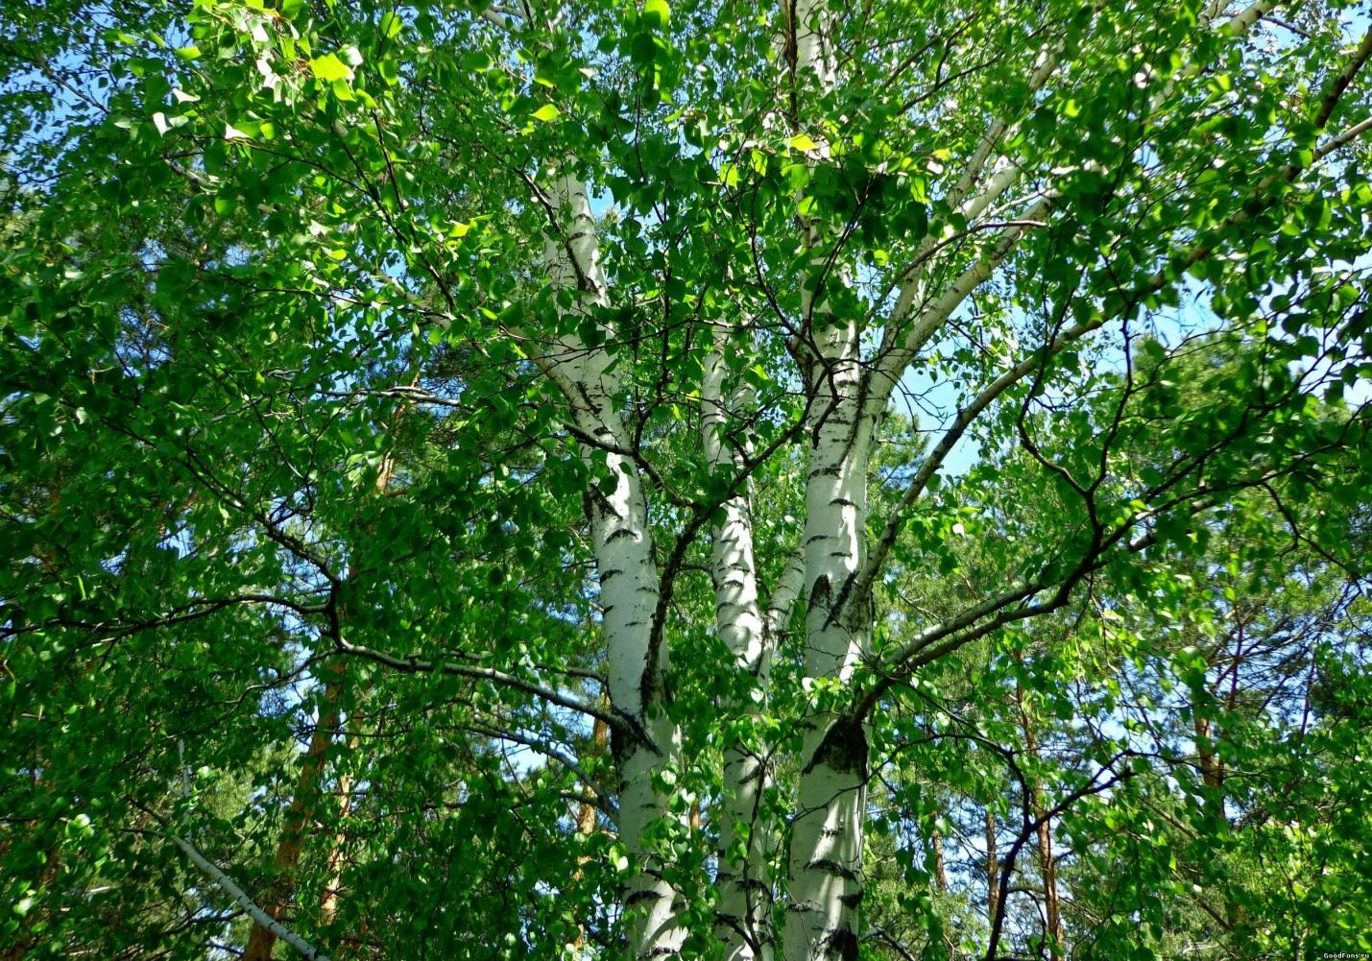
Что такое берёза?
Береза - дерево стройное, с густой кроной, широко растущей вверх.

Slide 3
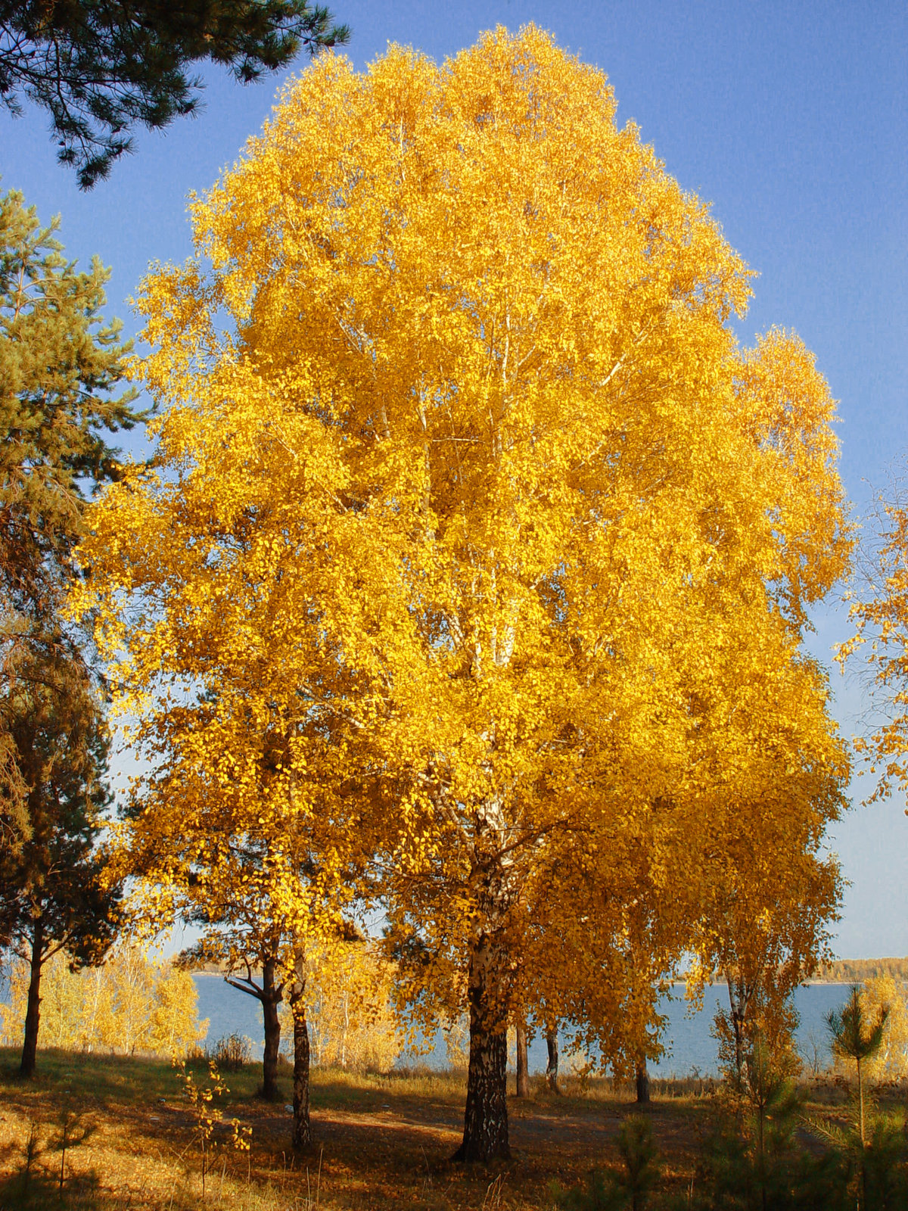
Цвет осени

Slide 4
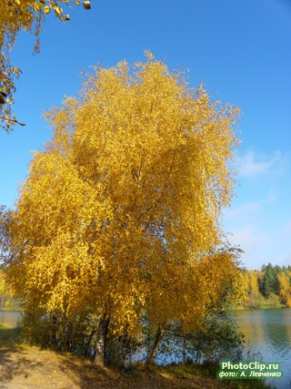
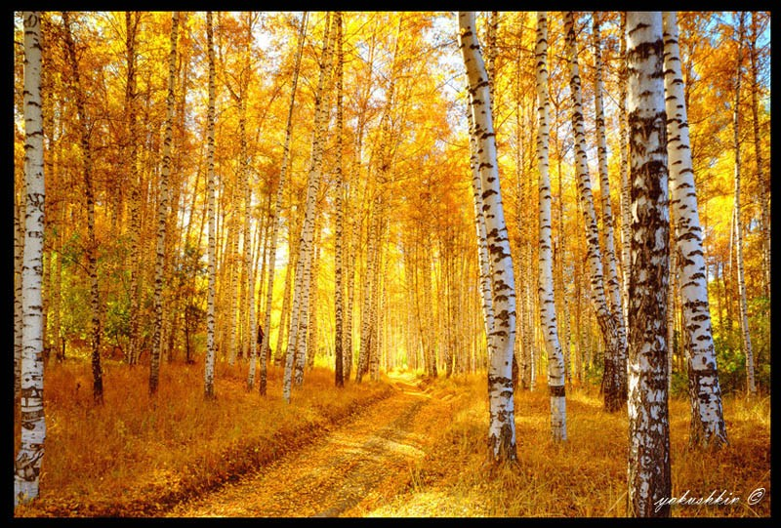
Улыбнулась осень:
«Не жалейте лето,
Посмотрите, роща –
Золотом одета!»

Slide 5
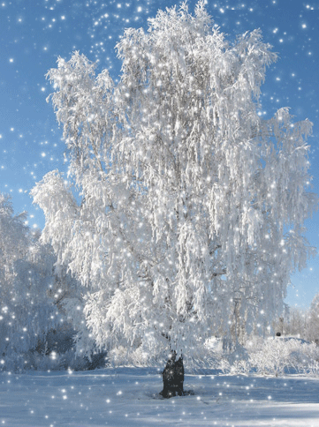
Зимняя берёза

Slide 6
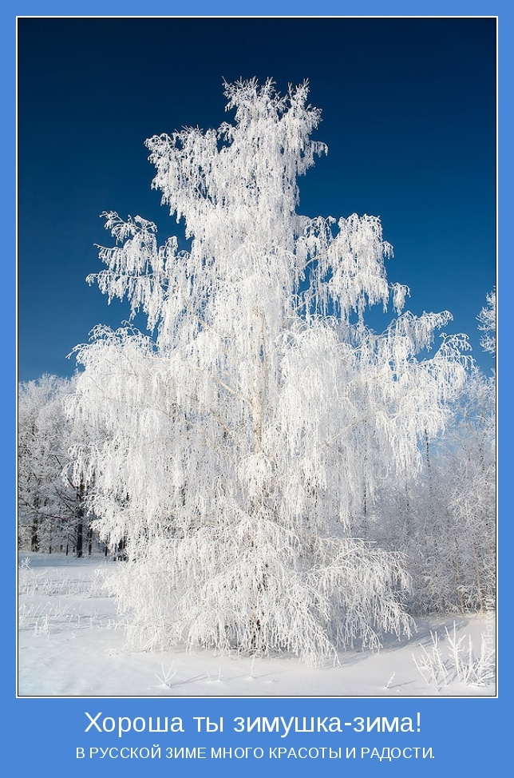
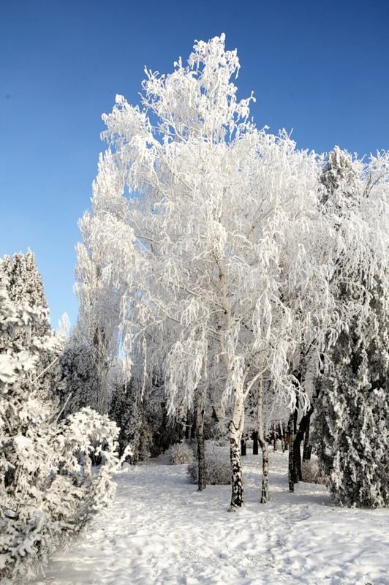
Белая берёза
Под моим окном
Принакрылась снегом,
Точно серебром.
На пушистых ветках
Снежною каймой
Распустились кисти
Белой бахромой.

Slide 7
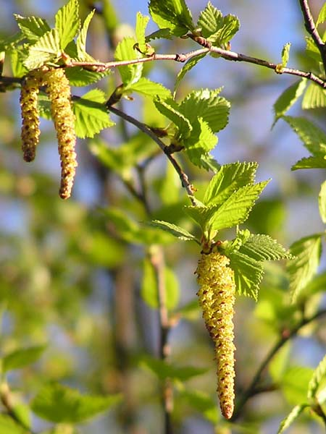
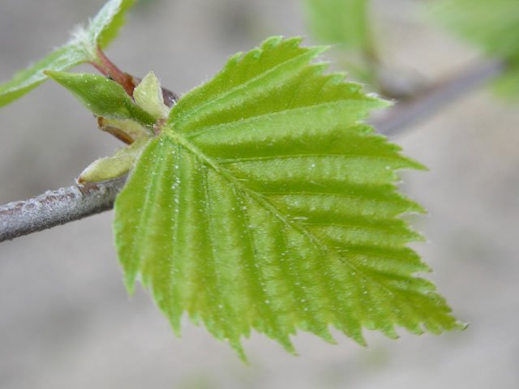
Весенняя берёзка
Лист зеленеет молодой.
Пробился вдруг на свет дневной.
Под первым небом голубым,
Апрельским утром золотым

Slide 8
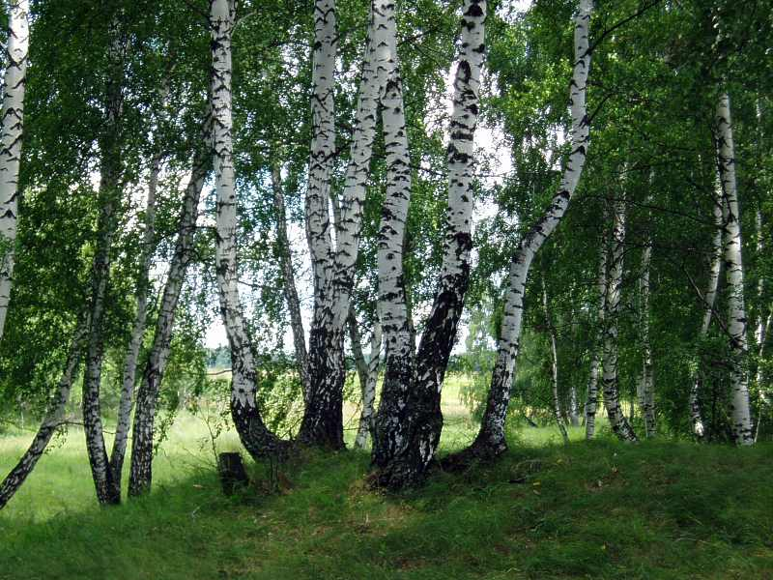
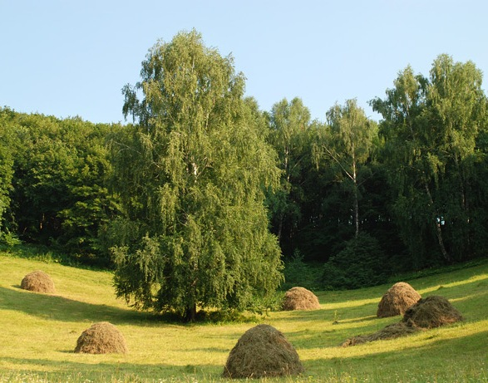
Берёза летом
Берёза – приносит людям радость и свет.
Берёза символ России, нашей Родины!

